Slide 1
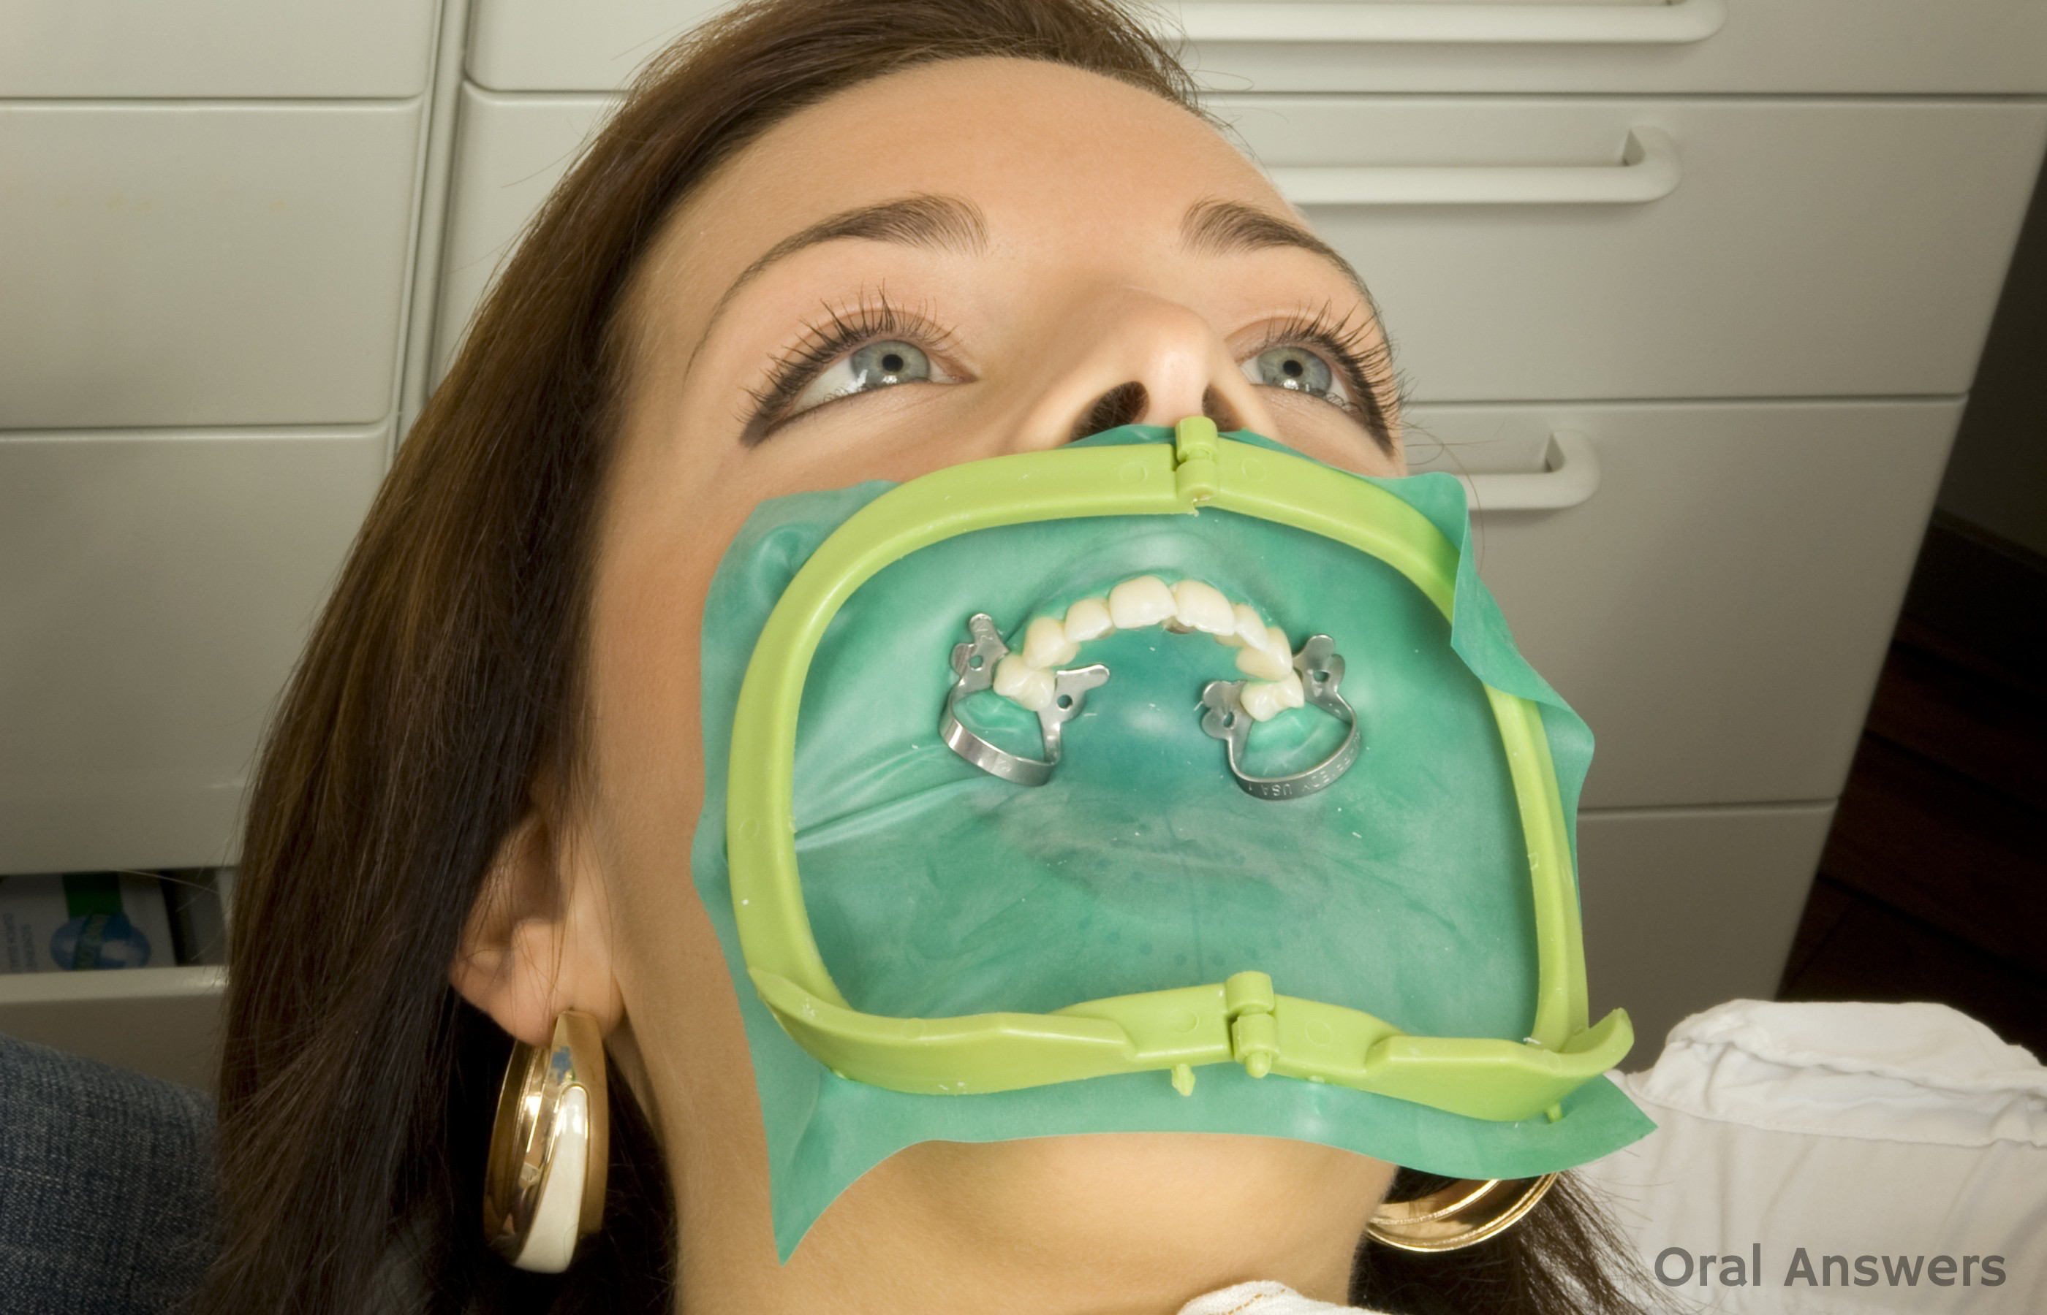
RUBBER DAME (LASTİK ÖRTÜ)
Dişi veya dişleri izole etmek için kullanılır
Nem kontrolüne yardımcı olur
Enfeksiyon kontrolüne yardımcı olur
Dilin retraksiyonuna yardımcı olur
Hastanın hava yolunun korur
Hekimin görüşüne ve çalışmasına yardımcı olur
Ağız içindeki su ve malzeme miktarını azaltarak
hastanın konforunu arttırır

Slide 2
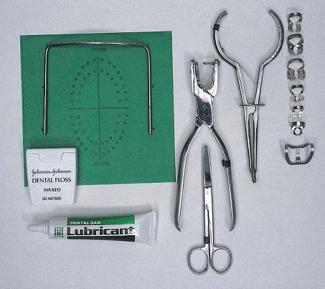
Rubber dam delicisi
Klempler
Rubber dam tutucu pensi
Rubber dam çerçevesi (metal veya plastik)
Rubber dam materyali (lastik örtü)

Slide 3
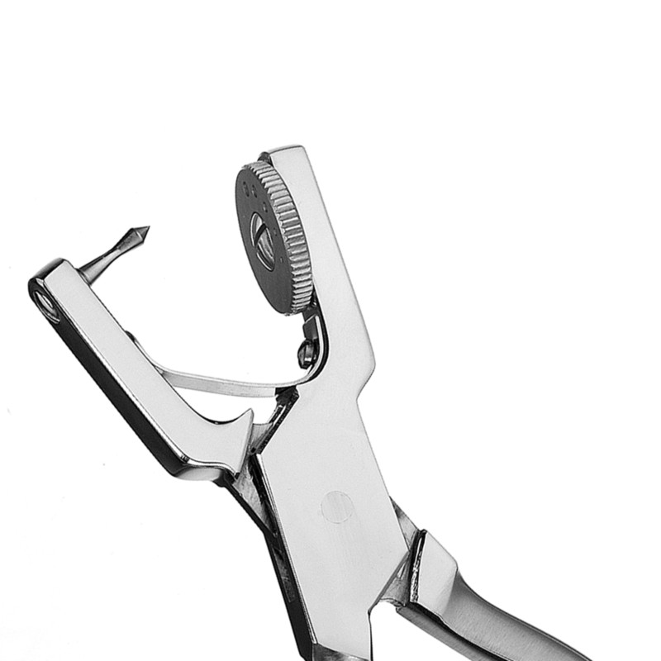
Rubber dam delicisi
Rubber dam materyali üstünde izole edilecek dişin boyutuna ve yerine göre değişecek şekilde delik açmak için kullanılır

Slide 4
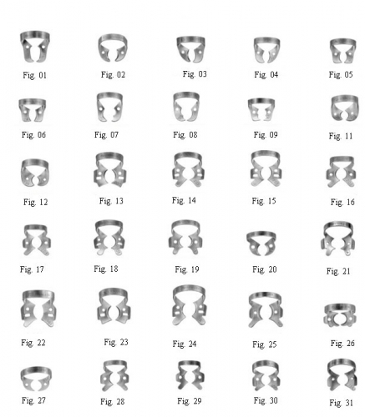
Klempler
İzole edilecek dişin etrafına yerleştirilip rubber dam’ın stabilizasyonunu sağlar
Dişlere göre farklı şekil ve boyuttadır

Slide 5
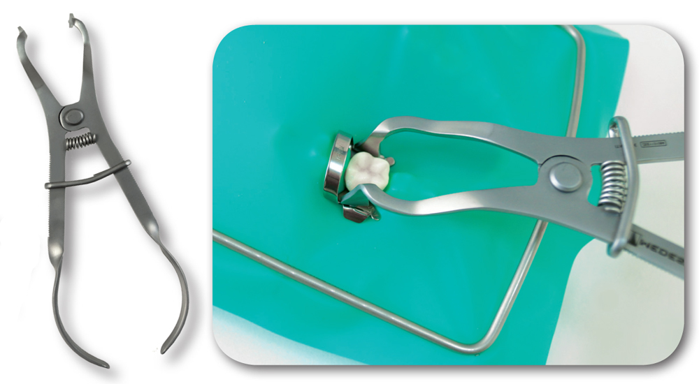
Rubber dam tutucu pensi
Rubber dam tutucularını dişe takıp çıkartmak için kullanılır

Slide 6
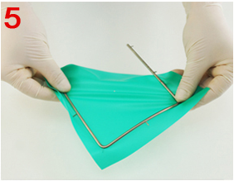
Rubber dam çerçevesi
Rubber dam’ı gererek hasta ağzında rahat bir görüş alanı yaratmak için kullanılır
Rubber dam materyali
Latex veya non-latex malzemeden yapılmış ince bir tabakadır

